Slide 1
PERTEMUAN 11
TIGA PILAR OOP:
Polymorphism
PEMROGRAMAN BERORIENTASI OBJEK (PBO)

Slide 2
Pokok Bahasan
Pertemuan 1
TIGA PILAR OOP:
POLYMORPHISM
Pertemuan 2
Pertemuan 3
TUJUAN INTERAKSIONAL
UMUM :
Mahasiswa mampu menerapkan konsep Polymorphism pada pemrograman Java
KHUSUS :
Mahasiswa mampu menerapkan konsep polymorphism ke dalam coding Java™
Mahasiswa mampu menerapkan overloading
Mahasiswa mampu menerapkan overriding
Mahasiswa mampu menerapkan Heterogeneous Collection
Mahasiswa mampu menerapkan polymorphic argument
Mahasiswa mampu menerapkan instanceof statement
Mahasiswa mampu menerapkan casting objek
Pertemuan 4
Pertemuan 5
Pertemuan 6
Pertemuan 7
Pertemuan 8
Pertemuan 9
Materi :
Pertemuan 10
Konsep Polymorphism
Overloading
Overriding
Heterogeneous Collection
Polymorphic Argument
Penggunaan Operator instanceof
Casting Objek
Pertemuan 11
Pertemuan 12
Pertemuan 13
Pertemuan 14
Pertemuan 15

Slide 3
1. Konsep Polymorphism (Banyak Bentuk)
Polymorphisme bermakna sesuatu yang memiliki banyak bentuk. Dalam pemrograman istilah ini dapat diartikan sebagai modul yang memiliki nama sama, namun memiliki behaviuor (tingkah laku yang berbeda) sehingga listing code implementasinya berbeda. Maksudnya dengan nama method yang sama, kita bisa mendapatkan fungsi yang berbeda.
Selain dengan membuat method dengan nama yang sama pada sebuah class, dalam Java penerapan polymorphism dapat dilakukan dengan 3 cara yaitu:
Meng-override method dari super class
Mengimplementasikan abstract class
Mengimplementasikan interface.

Slide 4
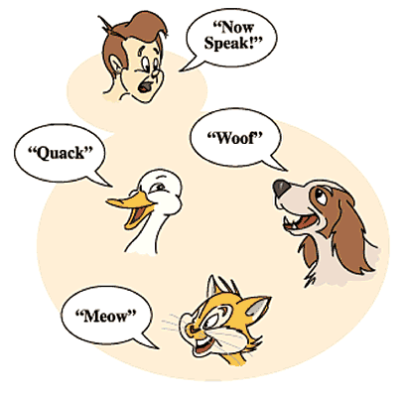
Contoh Polymorphism

Slide 5
Contoh Polymorphism
Sebagai contoh terdapat super class bernama Message, dan terdapat 3 sub class turunan (inheritance) dari class Message yaitu class MailMessage, FaxMessage serta VoiceMessage. Ketika programmer memanggil method SendMessage pada 3 kelas tersebut, ketiga obyek tersebut memang benar akan mengirim pesan tetapi dilakukan dengan cara yang berbeda dan spesifik
?
SendMessage()

Slide 6
Konsep Polymorphism (Lanjutan)
• Perhatikan diagram kelas pewarisan di samping. Kita bisa membuat sebuah obyek Mahasiswa dengan tipe class Person
→ setiap operasi (method) yang berlaku di dalam class Person juga berlaku di class Mahasiswa.
Suatu obyek hanya mungkin berada dalam satu bentuk tertentu. Tetapi suatu variabel reference dapat merujuk ke obyek-obyek dengan berbagai bentuk.
Java memungkinkan kita membuat objek dengan tipe class induk yang berasal dari class anaknya. Contoh:
Person p = new Mahasiswa();
PERSON
nama
Alamat
umur
getNama()
getAlamat()
getUmur()
Mahasiswa
nim
getNimMahasiswa

Slide 7
Pada slide sebelumnya Dengan variabel p, kita hanya dapat mengakses bagian-bagian dari obyek yang merupakan bagian dari Person, sedangkan bagian-bagian milik Mahasiswa tersembunyi.
Contoh SALAH:
Person p = new Mahasiswa(); // bisa dilakukan
// Perintah berikut tidak bisa dilakukan
p.nim = “9811583729";
// karena meskipun Mahasiswa punya atribut nim
// namun variabel p dideklarasikan dengan tipe Person

Slide 8
2. Overloading
Pada Pertemuan 5 kita sudah membahas Overloading
Overloading merupakan salah satu cara penerapan dalam konsep polimorfisme. Berdasarkan jenis methodnya ada dua jenis overloading. Yaitu,
Overloading Method
Overloading Constructor

Slide 9
a. Overloading Method
Dalam java memungkinkan mendefinisikan sebuah method lebih dari satu method dalam satu kelas dengan menggunakan nama yang sama tetapi parameter yang berbeda (jumlah atau tipenya). Jika jumlah parameternya sama maka tipe parameternya harus berbeda.
Jenis – jenis overloading pada method:
Jumlah parameter berbeda
Jumlah parameter sama tetapi memiliki tipe yang berbeda
Method overloading terjadi pada objek yang sama dengan argument/parameter yang berbeda. Ketika method overloaded dipanggil, Java akan mencari kesamaan antara argument yang digunakan untuk memanggil method dengan parameter yang sesuai.

Slide 10
Contoh Overloading Method
Semua method
memliki nama yang sama
Yaitu “Cetak”
public class OverloadingMethod{
public void cetak(int uts) {
System.out.println("Nilai UTS : " + uts);
}
public void cetak(String nama) {
System.out.println("Nama : " + nama);
}
public void cetak(String nama, int uts) {
System.out.println("Nama : " + nama);
}
public void cetak(int uts, String nama) {
System.out.println("Nama : " + nama);
}
}
Memiliki Nama Sama, Jumlah sama, tetapi tipe parameternya berbeda
Memiliki Nama Sama dan jumlah parameternya berbeda
Memiliki Nama sama dan jumlah parameter yang sama. Tetapi memiliki tipe yang berbeda, meskipun keduanya memiliki string dan int, namun posisinya berbeda pada method lainnya

Slide 11
b. Overloading Constructor
Konstruktor merupakan sebuah method yang pertama kali di eksekusi pada saat meng-inisialisasi sebuah objek.
Sebuah Class dapat memiliki konstruktor lebih dari satu dengan memiliki parameter yang berbeda. Inilah yang disebut dengan Overloading Constructor.
Memiliki Nama Sama
class Cetak {
public Cetak(int bil){
System.out.println(“Nilai yang dikirim adalah “+bil);
}
public Cetak(String nama){
System.out.println(“Mana yang dikirim adalah “+Nama);
}
}

Slide 12
3. Overriding
Selain overloading dalam penerapan konsep polimorfisme ada juga overriding
Untuk beberapa pertimbangan, kadang-kadang class anak perlu mempunyai implementasi berbeda dari method yang khusus dari superclass tersebut. Oleh karena itulah, method overriding digunakan. Subclass dapat mengesampingkan method yang didefinisikan dalam superclass dengan menyediakan implementasi baru dari method tersebut.

Slide 13
Contoh Overriding Method
Sebagai contoh, pada Pertemuan 11 tentang Inheritance. Kita sudah membuat dua Class yaitu Class Person dan Mahasiswa. Sekarang sebagai contoh untuk overriding kita menggunakan kedua kelas tersebut.
Pada Class Mahasiswa Tambahkan Method getNama()
package pertemuan12;
public class Mahasiswa extends Person
{
:
:
public String getNama(){
System.out.println("Class Mahasiswa: getName()");
return nama;
}
public static void main(String args[]){
Mahasiswa mhs = new Mahasiswa("0811502378","Defan", "Jl. AMD", 18);
mhs.getNama();
}
}
Tambahkan Method getNama() pada Class Mahasiswa

Slide 14
Contoh Overriding Method … (Lanjutan)
package pertemuan12;
public class Person
{
:
:
/**
* Method accessor
*/
public String getNama(){
System.out.println("Class Person : getNama()");
return nama;
}
public String getAlamat(){
return alamat;
}
:
:
}
Jika kita perhatikan pada Class Person. Sudah terdapat method getNama().
Pada Class Mahasiswa telah kita tambahkan method getNama(), sehingga ketika sebuah objek mahasiswa memanggil method getNama() maka method getNama() yang terdapat pada Class Person akan diabaikan.

Slide 15
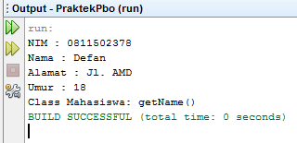
Menjalankan Class Mahasiswa
Jika class Mahasiswa kita jalankan maka akan menghasilkan output seperti di bawah.
Ketika objek mahasiswa memanggil method getNama(), maka method getNama() yang ada di class Person tidak akan dipanggil atau diabaikan

Slide 16
4. Heterogeneous Collection
Array : kumpulan obyek dengan tipe class yang sama (homogeneous collection)
Heterogeneous collection : kumpulan obyek dengan tipe class yang berbeda

Slide 17
Contoh HeterogeneousCollection.java
public class HeterogeneousCollection {
public static void main (String[] args) {
Person []manusia = new Mahasiswa[100];
manusia[0] = new Mahasiswa("0811513739", "Defandra", "Jl. AMD", 18);
manusia[1] = new Person("Defandra", "Jl. AMD", 18);
manusia[2] = new Mahasiswa("0811513740", "Tsurayya", "Jl. Sulaiman", 18);
}
}

Slide 18
5. Polymorphic Arguments
Polymorphic arguments adalah tipe data suatu argumen pada suatu method yang bisa menerima suatu nilai yang bertipe subclass-nya.
public void SebuahMethod(Person p)
PERSON
dipanggil
Mahasiswa
SebuahMethod(mahasiswa)

Slide 19
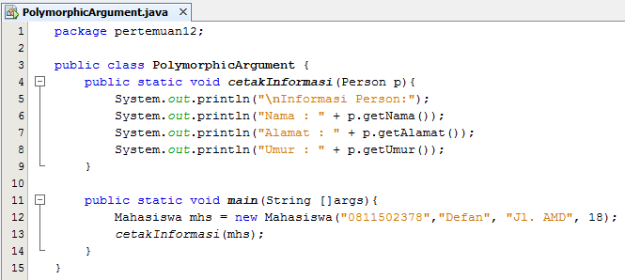
Contoh PolymorphicArgument.java

Slide 20
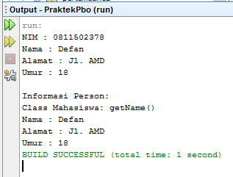
Menjalankan PolymorphicArgument.java
Jika Contoh HeterogeneousCollection.java dijalankan hasilnya adalah

Slide 21
6. Operator instance of
Kita bisa mengetahui jenis/tipe dari suatu obyek yang kita miliki dengan menggunakan operator instanceof. Contoh:
public static void cetakJenis(Object objek){
if( objek instanceof Person ){
System.out.println("Jenis : Person");
}
if( objek instanceof Mahasiswa){
System.out.println("Jenis : Mahasiswa");
}
}

Slide 22
7. Casting Object
Kita bisa mengcasting suatu obyek yang sebelumnya didefinisikan dengan tipe class induknya, menjadi tipe aktualnya (class anak). Dengan demikian kita bisa memiliki akses terhadap method maupun atribut yang dimiliki oleh class anak tersebut

Slide 23
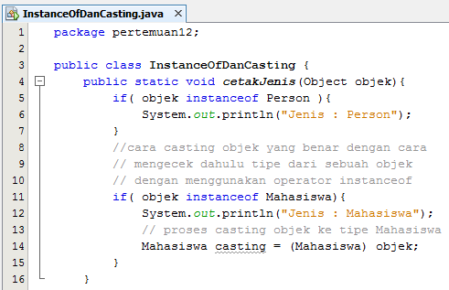
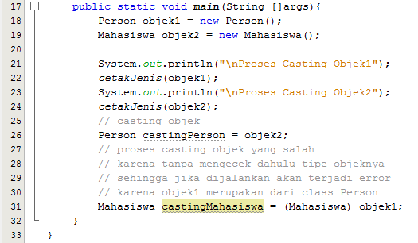
Contoh penggunaan operator instanceof dan Casting InstanceOfDanCasting.java

Slide 24
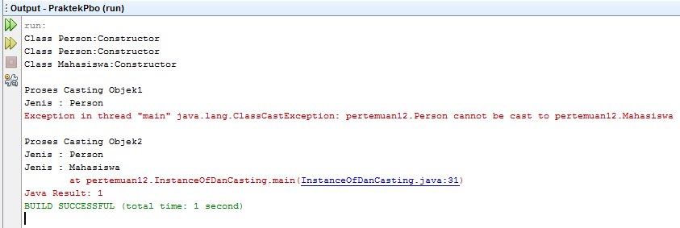
Menjalankan Program InstanceOfDanCasting.java
Setelah dijalankan maka Outputnya sebagai berikut:

Slide 25
Casting Object pada Class Induk
Ketika kita meng-casting sebuah objek dari Class Anak Ke Kelas Induk dapat dilakukan secara langsung tanpa perlu memeriksa dari tipe data tersbut serta tanpa menulis secara mutlak tipenya. Misalnya ➔ Person objekPerson = objekMahasiswa;
PERSON
Mahasiswa
Selain dari kasus di atas, ketika kita ingin melakukan casting sebuah object maka harus memeriksa terlebih dahulu tipe dari objek tersebut dengan menggunakan operator instanceof serta menulis secara mutlak tipe datanya:

Slide 26
LATIHAN 1
Dalam latihan ini, kita ingin untuk membuat sebuah program yang dapat memberikan informasi tentang dari berbagai sayuran yang sudah dikelompokan. Buatlah dengan mengimplementasikan konsep inheritance dan polymorphism. Untuk menyelesaikan kasus ini dengan mengikuti hirarki sayuran di bawah. Cobalah untuk meng-override beberapa method yang ada dalam superclass Sayuran.
Sayuran
SayuranDaun
SayuranBatang
SayuranBiji

Slide 27
LATIHAN 2
Berdasarkan Pada Latihan 1. Buatlah sebuah kumpulan data sayuran dengan menggunakan konsep Heterogeneous Collection. Dimana, ada sebuah list Sayuran dan di dalamnya terdapat Macam-macam sayuran

Slide 28
End
Of
Slide

